Slide 1
股票数据的基本分类
Notes:
Generate By MotionGo-ChatPPT. Home：motion.yoo-ai.com AIGC 2023-03-16 16:10:54

Slide 2
目录
1 基本面数据分析
2 技术面数据分析
Notes:
Generate By MotionGo-ChatPPT. Home：motion.yoo-ai.com AIGC 2023-03-16 16:10:54

Slide 3

1 技术面数据
技术面数据是股票价格和交易量等方面的数据，这些数据通常通过股票交易市场公布和披露。投资者可以通过分析这些数据，了解股票的价格走势和交易情况，从而作出投资决策。
Notes:
Generate By MotionGo-ChatPPT. Home：motion.yoo-ai.com AIGC 2023-03-16 16:10:54

Slide 4
1 技术面数据
股价走势：这些数据反映了股票价格的变化情况，包括日线、周线、月线等不同时间段的走势。投资者可以通过分析股价走势，了解股票价格的趋势和变化方向，预测未来的价格变化。
成交量：这些数据反映了股票交易的活跃程度，包括日成交量、周成交量等。投资者可以通过分析成交量，了解市场交易的热度和趋势，判断市场的买卖情况。
技术指标：这些数据反映了股票价格和交易量的变化情况，包括均线、MACD、KDJ等指标。投资者可以通过分析技术指标，了解股票价格和交易量的趋势和变化情况，预测未来的价格变化。
Notes:
Generate By MotionGo-ChatPPT. Home：motion.yoo-ai.com AIGC 2023-03-16 16:10:54

Slide 5
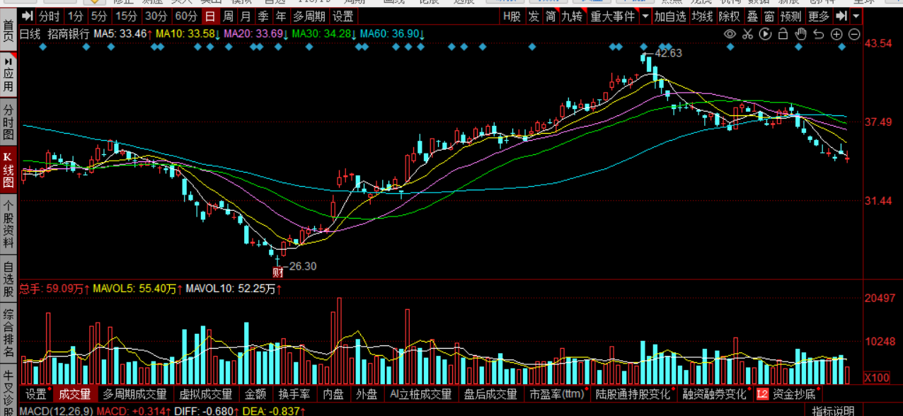
最高价
开盘价
收盘价
最低价
收盘价
开盘价
成交量（买>卖）
成交量（卖>买）

Slide 6

2 基本面数据分析
基本面数据是公司经营业绩和财务状况等方面的数据，这些数据通常通过财务报表等途径进行公布和披露。投资者可以通过分析这些数据，了解公司的业绩和估值，从而作出投资决策。
Notes:
Generate By MotionGo-ChatPPT. Home：motion.yoo-ai.com AIGC 2023-03-16 16:10:54

Slide 7

4 数据驱动投资决策
收入和利润：这些数据反映了公司的销售收入和利润水平。投资者可以通过分析公司的收入和利润情况，了解公司的盈利能力和经营风险。
负债和资产：这些数据反映了公司的财务状况，包括债务水平和资产负债表的总资产和总负债。投资者可以通过分析这些数据，了解公司的债务和资产负债情况，评估公司的财务稳定性和偿债能力。
Notes:
Generate By MotionGo-ChatPPT. Home：motion.yoo-ai.com AIGC 2023-03-16 16:10:54

Slide 8
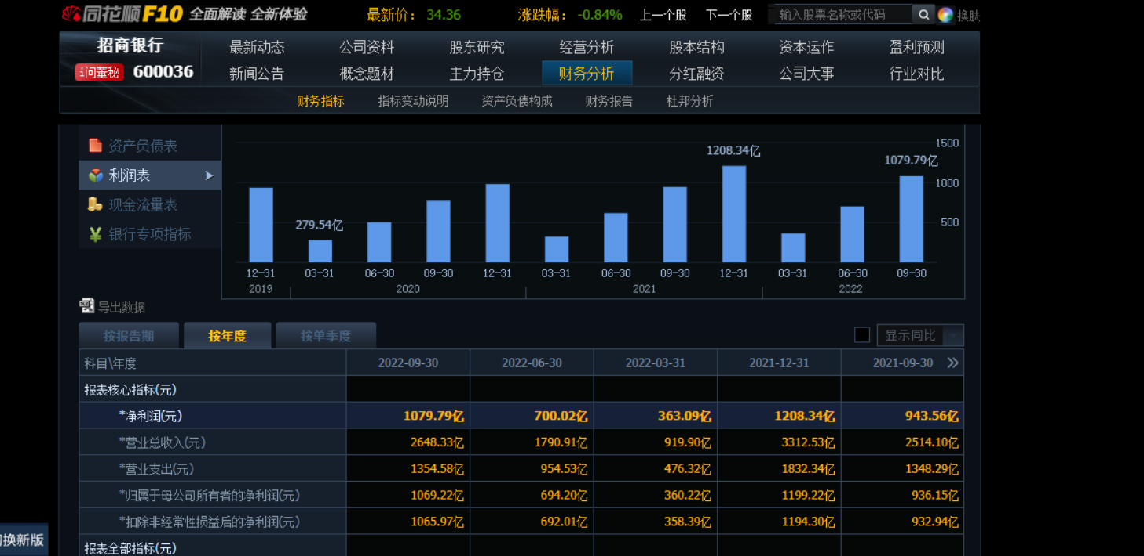

Slide 9
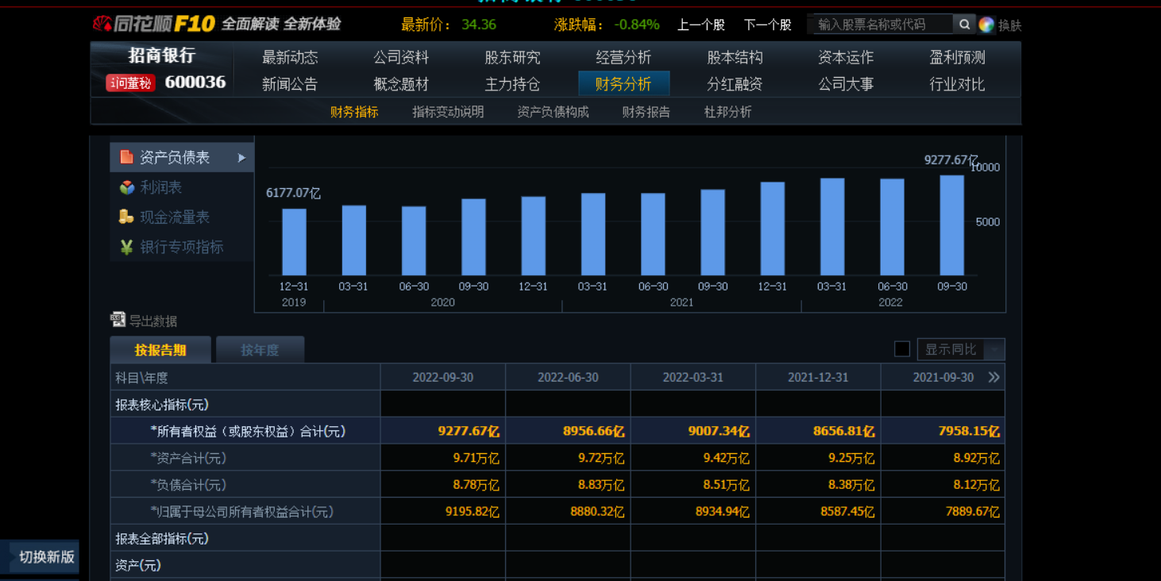

Slide 10
为什么要将数据做这样一个区别？
技术面数据强调市场属性
基本面数据强调金融属性
Notes:
Generate By MotionGo-ChatPPT. Home：motion.yoo-ai.com AIGC 2023-03-16 16:10:54

Slide 11
THANKS
2023-03-16 | MG-ChatPPT
Notes:
Generate By MotionGo-ChatPPT. Home：motion.yoo-ai.com AIGC 2023-03-16 16:10:54

